Slide 1
МБОУ Семёновская СОШ.
Поделка из бумаги
«Цветок - Нарцисс".
Автор презентации:
учитель начальных классов,
Полищук Татьяна Константиновна
МБОУ Семёновская СОШ, с. Семёновское, Заларинского района, Иркутская обл.

Slide 2
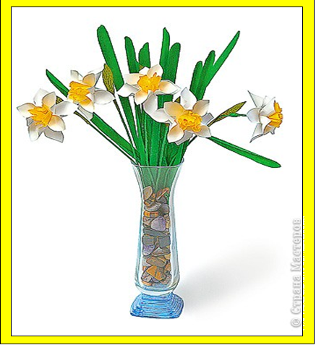
Букет для мамы.

Slide 3
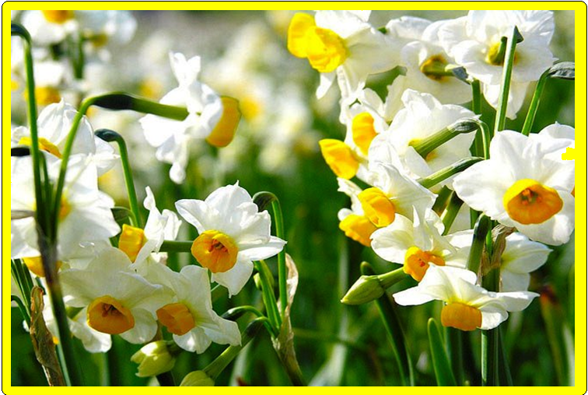
Это интересно!
Что интересного вы узнали о цветке?

Slide 4
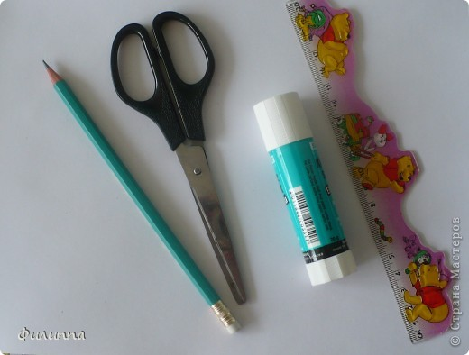
Для выполнения поделки из
бумаги «Цветок-Нарцисс" вам необходимо:
  цветная двухсторонняя бумага, хотя можно использовать и обычную одностороннюю цветную бумагу;
  ножницы;
  клей;
  кусочек проволоки;
  простой карандаш.

Slide 5
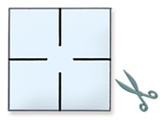
Практическая работа.
1.)Возьми 2 квадрата белой бумаги со стороной 5 см
и сделай по бокам надрезы глубиной 2 см.

Slide 6

2).Возьми тонкий карандаш или кисточку и плотно
накрути противоположные лепестки.
Так же накрути вторую пару лепестков.

Slide 7

3)Сделай две такие заготовки и склей их в середи-не, развернув лепестки в шахматном порядке.

Slide 8
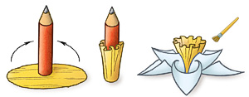
4) Из жёлтой гофрированной бумаги вырежи круг диаметром 5 см и обожми вокруг каран-даша. Подклей в центр цветка.

Slide 9
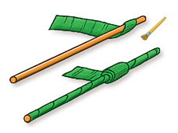
5) Проволоку длиной около 20 см обмотай полосой зелёной бумаги.
Отступив 5 см от края, сделай утолщение.

Slide 10

6) Из полоски 1,5х6 см вырежи листочек
и приклей немного ниже утолщения.

Slide 11
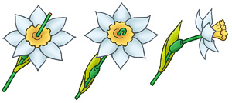
7) Сделай отверстие шилом в середине цветка.
8) Вставь проволоку и загни небольшой кончик.
9) Изогни стебель.
8
9

Slide 12
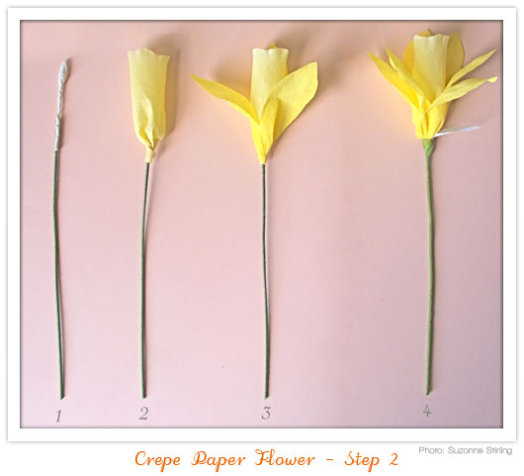
10) Сделай несколько таких цветов для букета.

Slide 13
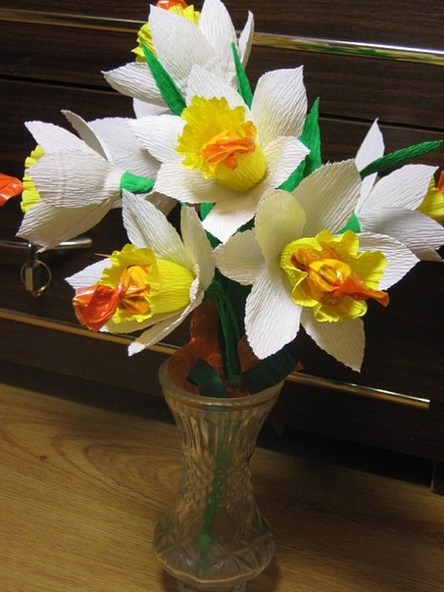
!
Букет готов!

Slide 14

Молодцы!

Slide 15
Интернет – ресурсы
1.Автор шаблона: Ранько Елена Алексеевна учитель начальных классов МАОУ лицей №21г. Иваново Сайт: http://elenaranko.ucoz.ru/
2.Клипарт «Весенняя зелень»http://allday2.com/index.php?newsid=348482
3.Клипарт «Свежесть зелени»http://diza-74.ucoz.ru/blog/klipart_vesennjaja_zelen_spring_verdure/2013-03-05-4723
4.Цветы (слайд 3):http://foto-cvetov.com/narciss/narciss_6.jpg
5.Цветы в вазе (слайд2):http://umnyedetki.ru/podelka_narzyss.html
6.Схема 1 (слайд 5):http://umnyedetki.ru/podelka_narzyss.html
7.Схема 2 (слайд 6):http://umnyedetki.ru/podelka_narzyss.html
8.Схема 3 (слайд 7):http://umnyedetki.ru/podelka_narzyss.html
9.Схема 4 (слайд 8):http://umnyedetki.ru/podelka_narzyss.html
10.Схема 5 (слайд 9):http://umnyedetki.ru/podelka_narzyss.html
11.Схема 6 (слайд 10):http://umnyedetki.ru/podelka_narzyss.html
12.Схема 7 (слайд 11):http://umnyedetki.ru/podelka_narzyss.html
13. Схема 8
(слайд12):http://img1.liveinternet.ru/images/attach/c/5/86/291/86291069_large_crepepaperflowers_step2.jpg
14.Фото букет (слайд 13):http://cs315420.userapi.com/v315420509/550f/lJNx2xkDhAs.jpg
15.Смайлик (слайд 14):http://animated-images.su/_ph/39/2/420696026.gif
16. Фото (слайд 4): http://stranamasterov.ru/node/214658

